Slide 1
КОНКУРС-ВИКТОРИНА «ЗНАЙ И УМЕЙ!»

Slide 2
Конкурс: «Четвертый лишний»
Задание: найти «лишнее» слово, которое стоит вне логического ряда.
1. Простыня;
Наволочка;
Скатерть;
Пододеяльник.

Slide 3
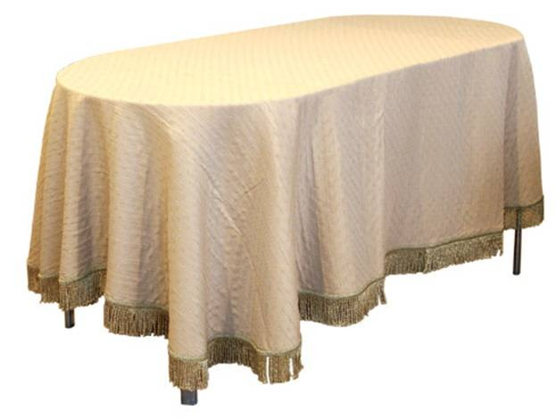
Скатерть

Slide 4
2.
Ножной привод;
Ручной привод;
Электрический привод;
Гидравлический привод.

Slide 5
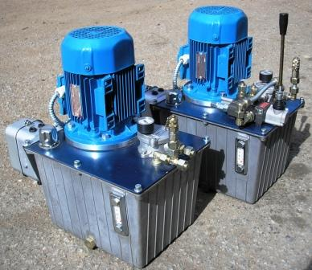
Гидравлический привод

Slide 6
3.
Сантиметровая лента; Угольник;
Ножницы;
Линейка.

Slide 7
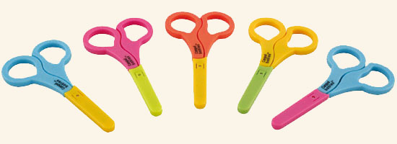
Ножницы

Slide 8
4.
Ножовка;
Двуручка;
Лобзик;
Рубанок.

Slide 9
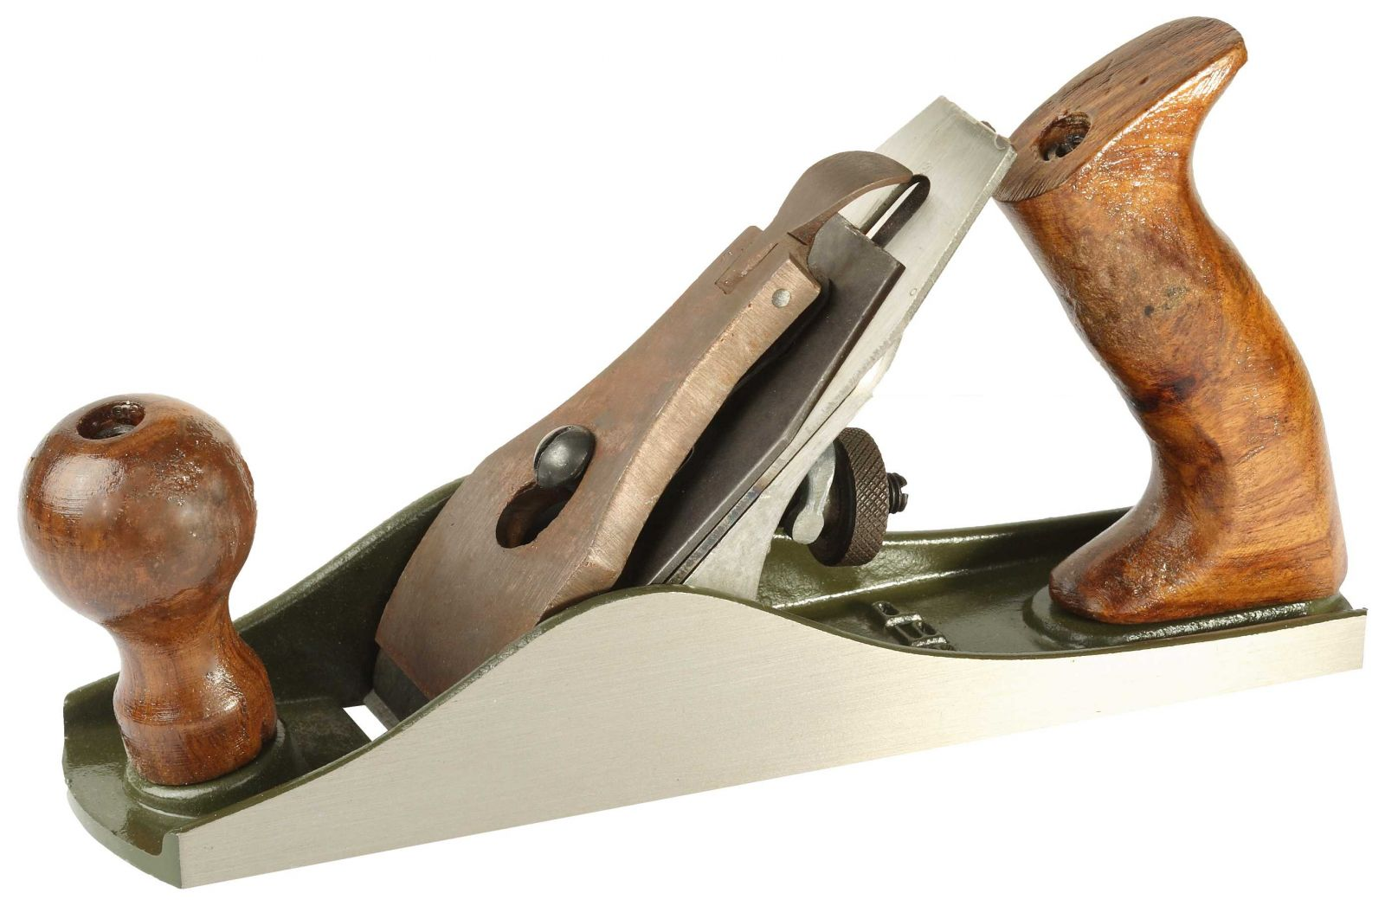
Рубанок

Slide 10
Конкурс: «Черный ящик»
Изделие относится к плечевой группе. Выполняется в основном из хлопчатобумажной ткани. При пошиве применяются следующие швы: двойной, окантовочный, шов вподгибку с закрытым срезом. Эта вещь делает ночной отдых более комфортным.

Slide 11
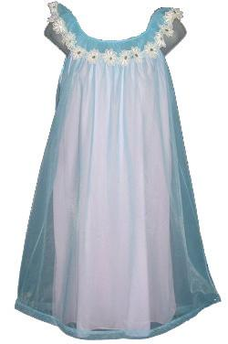
Ночная сорочка

Slide 12
Изделие относится к поясной группе. Выполняется из всех видов ткани. Может быть частью костюма или самостоятельным изделием. Носят как мужчины, так и женщины.

Slide 13
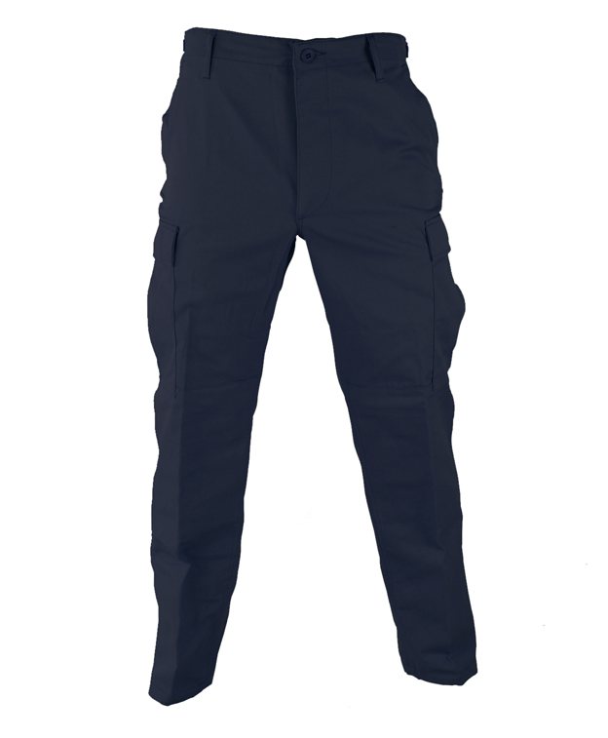
Брюки

Slide 14
Столярный молоток из дерева твёрдых пород. Применяется при долбёжных работах, выполняемых долотом и стамеской, а также для выбивания резцов при настройке строгальных инструментов.

Slide 15
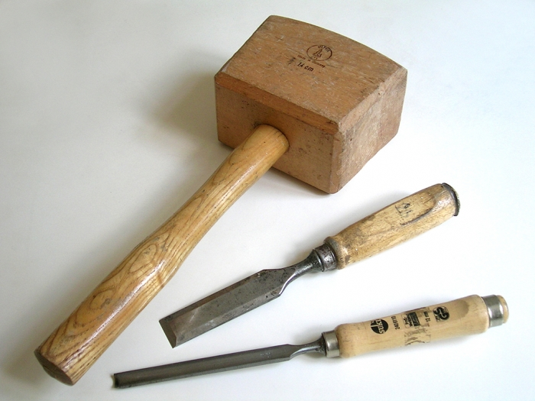
Киянка

Slide 16
Инструмент Г-образной формы: к концу толстой деревянной колодки под прямым углом присоединен конец или деревянной прямой полосы — линейки. Используется для разметки углов.

Slide 17
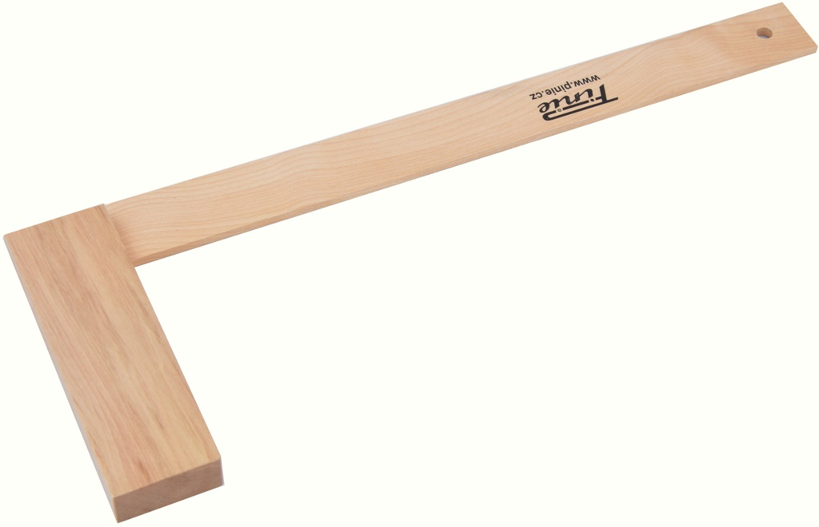
Угольник столярный

Slide 18
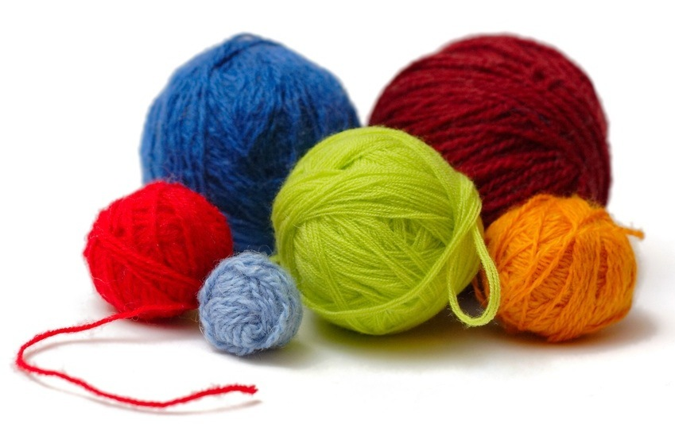
Конкурс: «Клубок»

Slide 19
Конкурс: «Слова спрятались»
Используя буквы слова «моделирование», составить новые слова.

Slide 20
Угадайте название сказки согласно прочитанному тексту:
1. « Всю ночь просидели они за работой и сожгли более 16 свечей, - всем было ясно, что они старались закончить к сроку. Они притворились, что снимают ткань со станков, кроят её большими ножницами и потом шьют иголками без ниток».
Конкурс: «Сказочные портные»

Slide 21
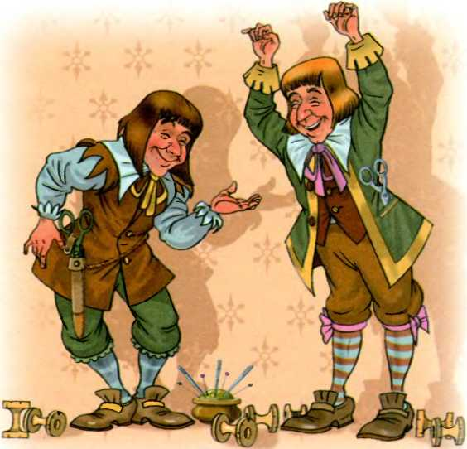
Г. Х. Андерсен «Новое платье короля».

Slide 22
2. Кабы я была царица, -
Говорит её сестрица, -
То на весь бы мир одна
Наткала бы полотна.

Slide 23
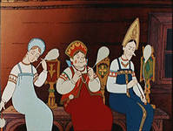
Сестра царицы, ткачиха из «Сказки о царе Салтане…» А. С.Пушкина.

Slide 24
3. В какой сказке героиня ткала рубашки для своих братьев из крапивы?

Slide 25
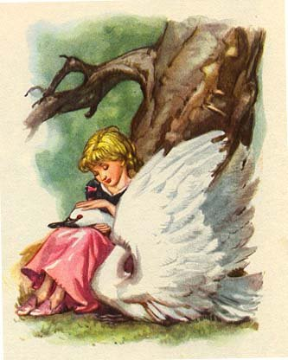
Г. Х.Андерсен. «Дикие лебеди».

Slide 26
4. «Подаёт Иван – царевич отцу скатерть, – какая же красота выткана: и морями, и лесами, и звёздочками, и месяцем, и кораблём! Невозможно придумать и невозможно описать».

Slide 27
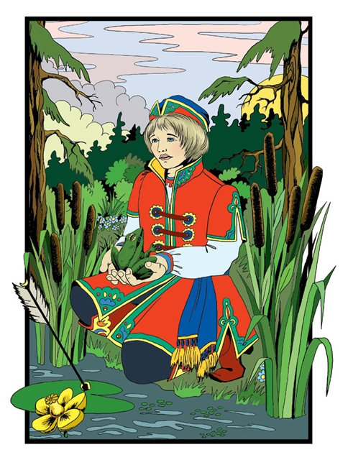
Царевна – лягушка из русской народной сказки.

Slide 28
Конкурс: «Анаграммы»
Команда 1
Команда 2
АЗОГОТКВА
ИЕЕЛДЗИ
ОНБЛША
ПЕРСНАТОК
ИПЛА
ЦЫНИНОЖ
ЫВАТКЧА
КСАЛКДА

Slide 29
Проверь себя:
Команда 1
Команда 2
азоготква-ЗАГОТОВКА
иеелдзи - ИЗДЕЛИЕ
онблша - ШАБЛОН
перснаток - НАПЕРСТОК
ипла - ПИЛА
цынинож – НОЖНИЦЫ
ываткча - ВЫТАЧКА
ксалкда - СКЛАДКА

Slide 30
Конкурс: «Что это?»
1 . В Африке этот фрукт считается одним из самых эффективных антисептических средств. Африканские знахари считают плод панацеей от цинги, болей в сердце, гипертонии и многих других недугов. Сок этого фрукта с медом помогает при гриппе. Что это за фрукт?

Slide 31
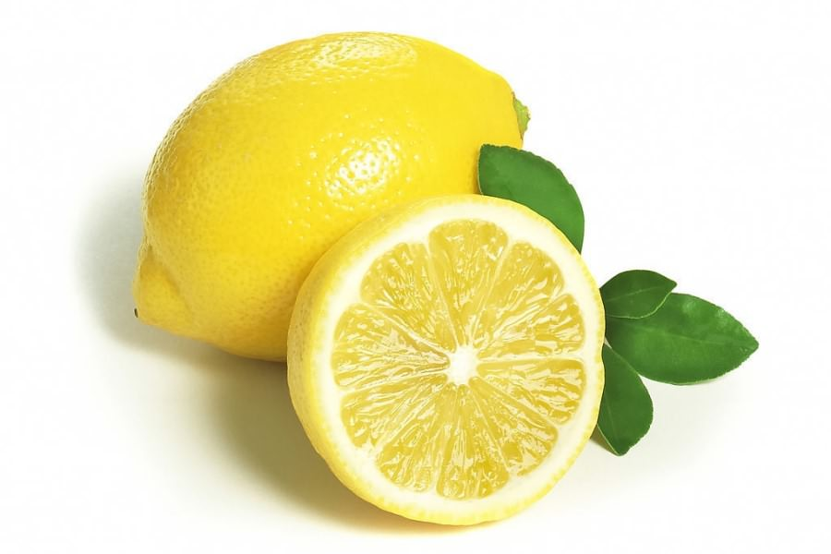
ЛИМОН

Slide 32
2. Это фруктовое дерево впервые завез в Италию в 1840 г. Неаполитанец Мишель Тенор. Растение свое название получило в Китае из-за того, что плоды его были доступны лишь богатым. Этот фрукт очень любим детьми. В России он считается новогодним фруктом. Что это за фрукт?

Slide 33
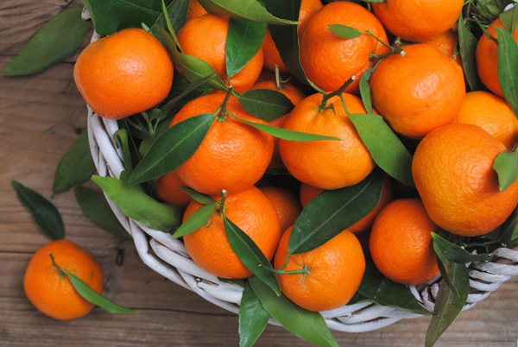
МАНДАРИН

Slide 34
3. Существовало такое поверье: отвезешь в лес вечером миску с этим пареным овощем – утром на том же самом месте найдешь слиток золота. Так щедро заплатят гномы за любимое лакомство. В Росси этот богатейший витаминами и каротином овощ употребляется в пищу уже четыре столетия. Он используется для супов, борщей, в салатах и т.д. Как вы думаете, что это за овощ?

Slide 35
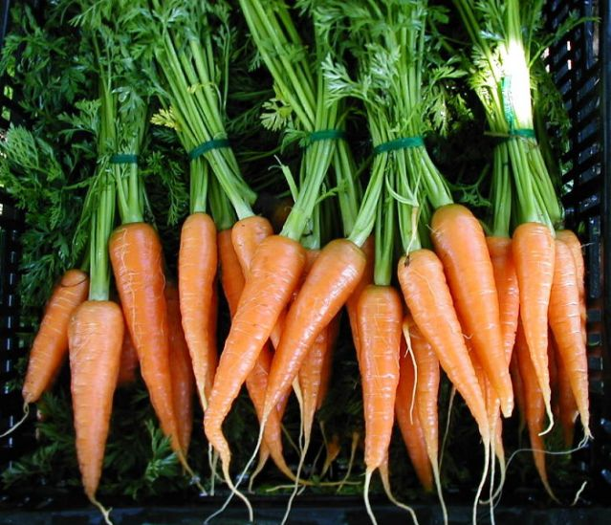
МОРКОВЬ

Slide 36
4. Родиной этого овоща считается древний Вавилон. Однако к нам название его пришло из греческого языка – от слова «сеуклон». Этот овощ у древних персов считался символом ссор, раздора и сплетен. На Руси же издавна почтительно относились к нему. Сок этого овоща применяли в лечебных целях. Без этого овоща не получился бы всем известный винегрет. Что это за овощ?

Slide 37
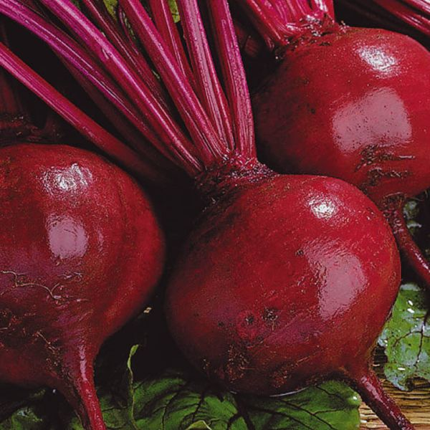
СВЕКЛА

Slide 38
5. Этот двухэтажный хлеб с маслом носит имя лорда, жившего в XVIII веке. Лорд был страстным игроком и мог проводить целые дни за карточным столом. Чтобы не прерывать игру даже во время обеда, он стал приносить с собой два кусочка хлеба, намазанные маслом, с вложенным между ними кусочками мяса. Его примеру последовали партнеры, а вскоре этот бутерброд пересек границы Великобритании и стал известен во всем мире. Как называется этот бутерброд?

Slide 39
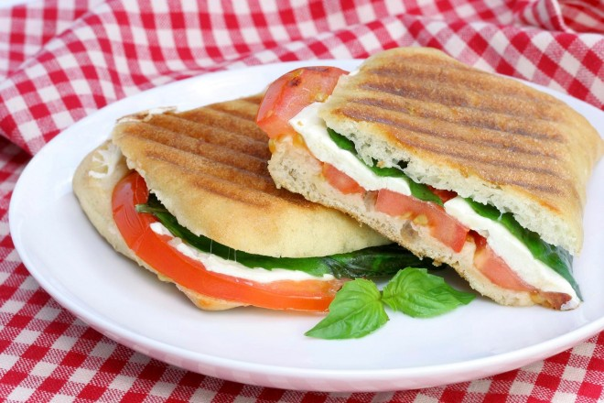
СЭНДВИЧ

Slide 40
6. Этим столовым прибором человек пользуется сравнительно недавно: 700-800 лет. Во времена средневековья (да и позже) его, как правило, изготавливали из дорогостоящего металла – золота, серебра или слоновой кости. Поэтому он употреблялся только на столах знати. Большая часть населения следовала укоренившейся привычке есть руками. В Росси этот предмет как обязательную принадлежность стола ввел Петр I . Что это за столовый прибор?

Slide 41
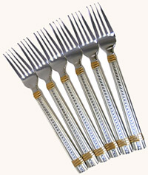
ВИЛКА

Slide 42
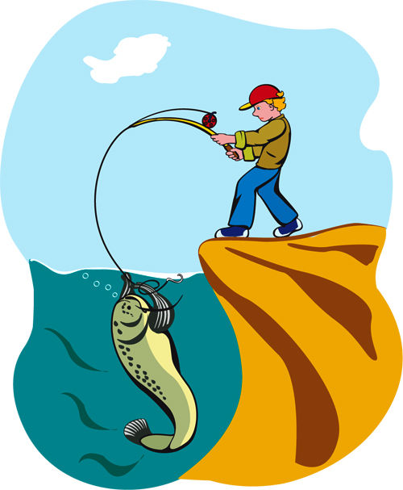
Конкурс: «Без труда не выловишь и рыбку из пруда»

Slide 43
Блиц-опрос

